Slide 1

STAGE HITLAB
Arthur d’Hooge

Slide 2
Human Interface Technology Lab
Campus Kortrijk Weide
Team van 9 mensen
VR/AR/XR
Eyetracking
Biosensoren

Slide 3
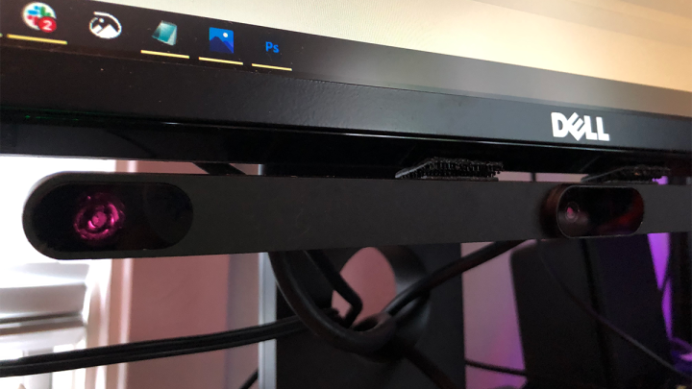
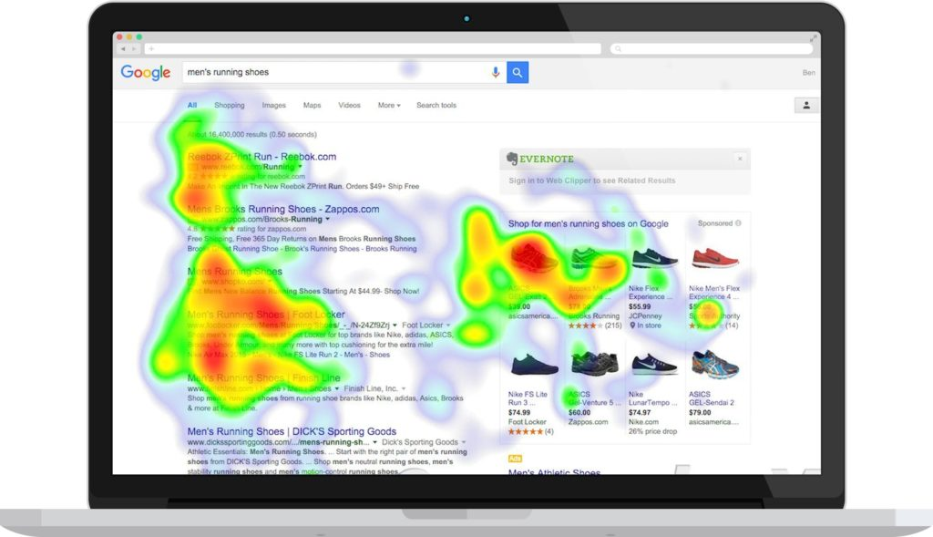
Stage-opdracht
Vaste eyetrackers
Vast → proefpersoon kijkt naar vlak (beelscherm met stimuli)
Data makkelijk te analyseren → oogbewegingen zelfde coordinaten als stimuli
Heatmaps
Area of Interests
Aantal seconden naar object gekeken

Slide 4
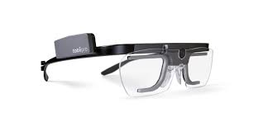
Stage-opdracht
mobiele eyetrackers
Mobiele trackers → proefpersoon heeft bril op, beweegt in 3D omgeving
Data moeilijk te analyseren → oogbeweging coordinaten =/= stimuli
Hoe plotten? Elke datapunt heeft eigen referentieframe

Slide 5
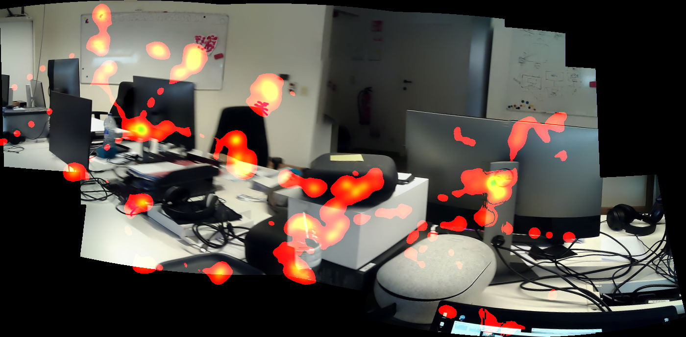
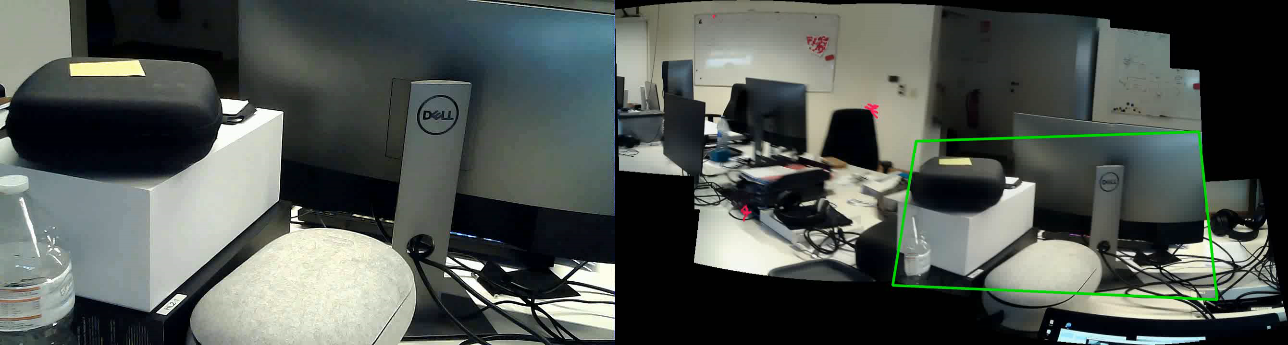
Stage-opdracht
oplossing
Vast referentieframe maken
Datapunten omrekenen
Zelfde analyse mogelijkheden als vaste oogtrackers
Python applicatie

Slide 6
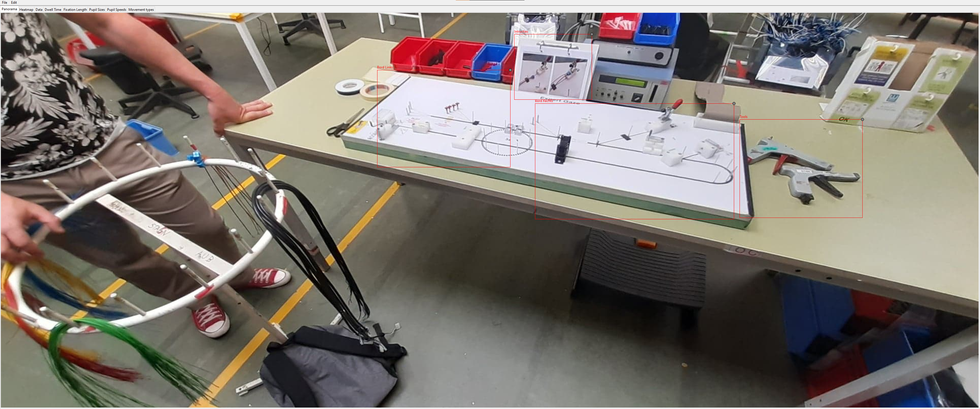
Stage-opdracht
oplossing

Slide 7
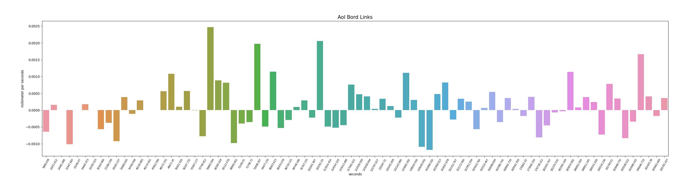
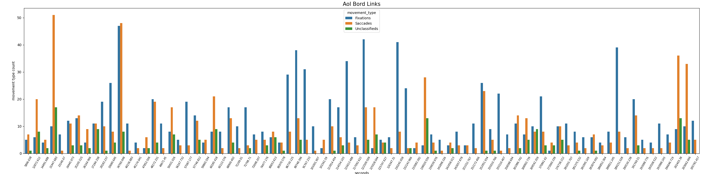

Slide 8
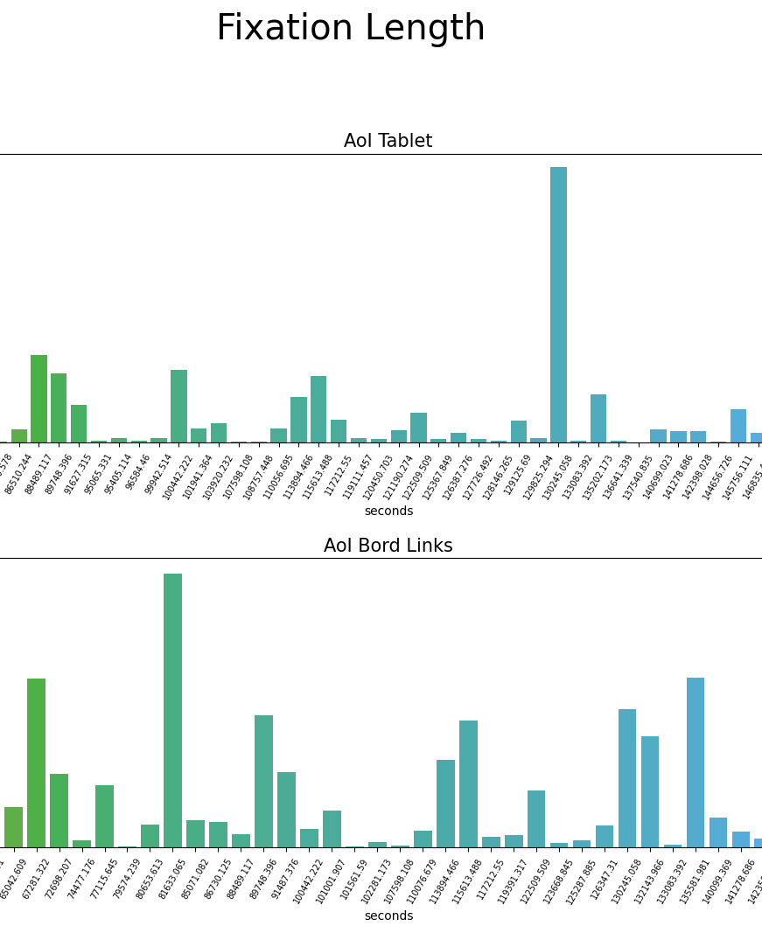
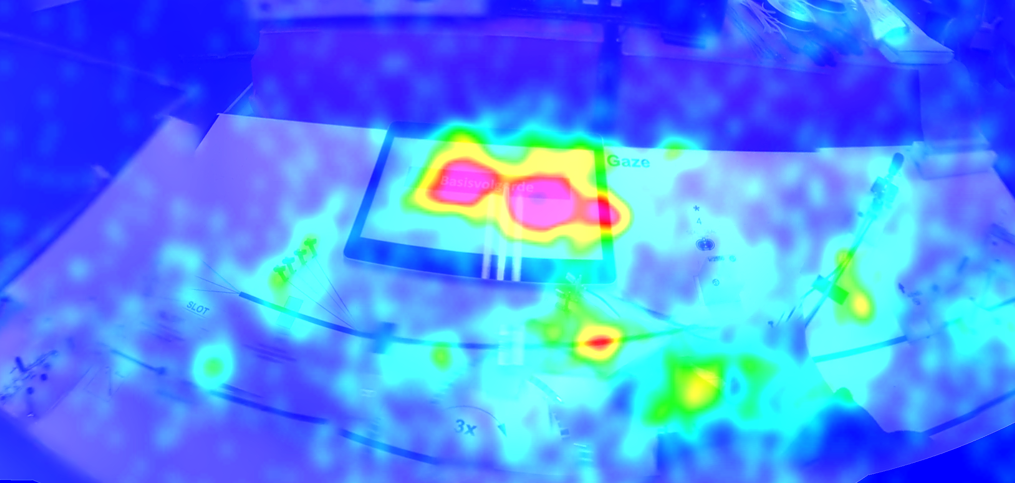
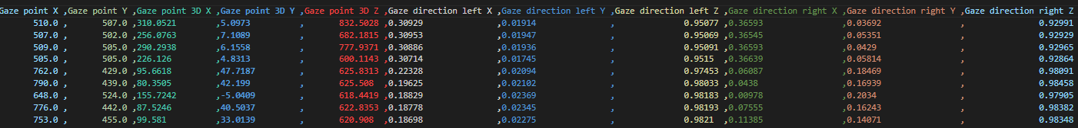
Stage-opdracht
Aanpak
Output van eyetrackers analyseren
Heatmaps maken
Object herkenning testen
Eyetracking data automatisch verwerken
Area of Interests

Slide 9
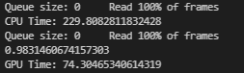
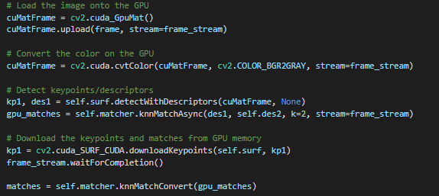
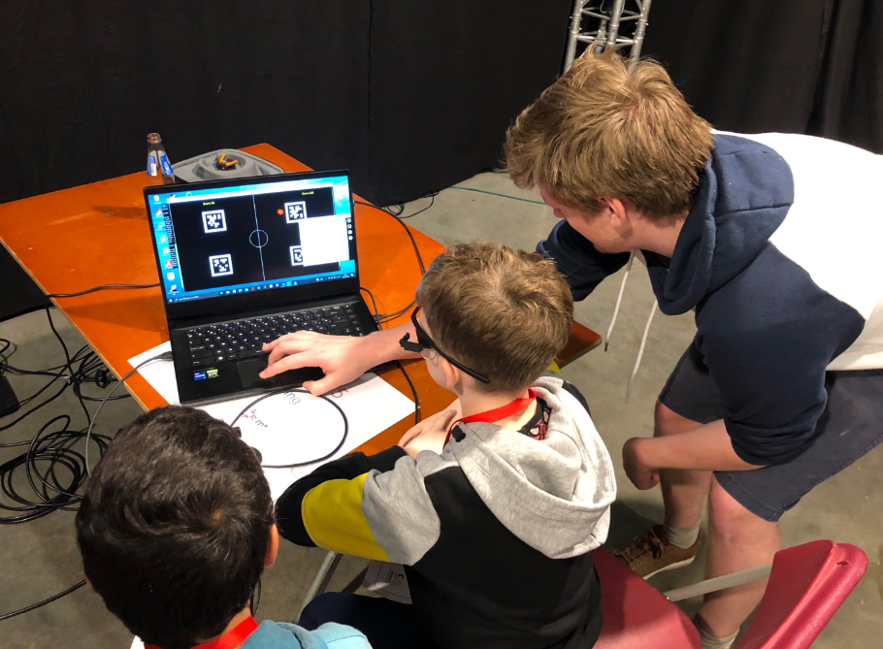
Stage-opdracht
Technische overwinningen
Algoritme om datapunten te transformeren naar vast referentieframe
GPU gebruik optimaliseren
2 eyetrackers op 1 laptop

Slide 10
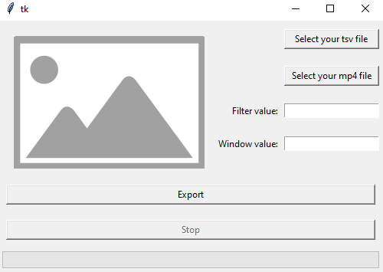
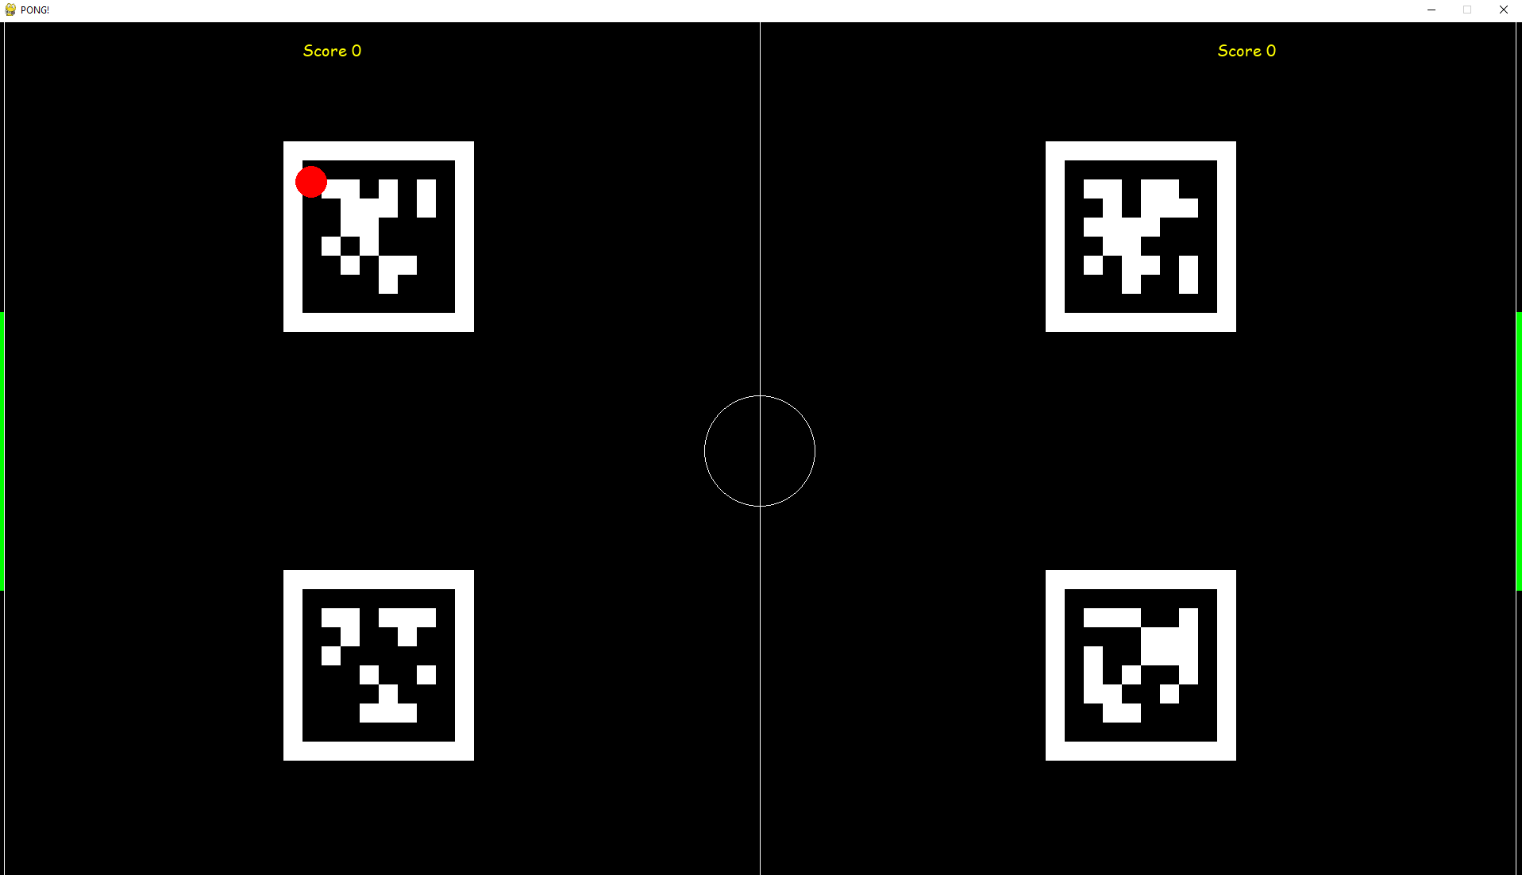
Andere projecten
Executable generator om automatisch nieuwe builds te maken van applicaties
Eyetracking pong game
RNN model dat Fixaties en Saccades classificeert met ~70% accuraatheid
Python software om heatmaps te plotten op stimuli (vaste eyetracker)

Slide 11
Bedankt!

